Slide 1
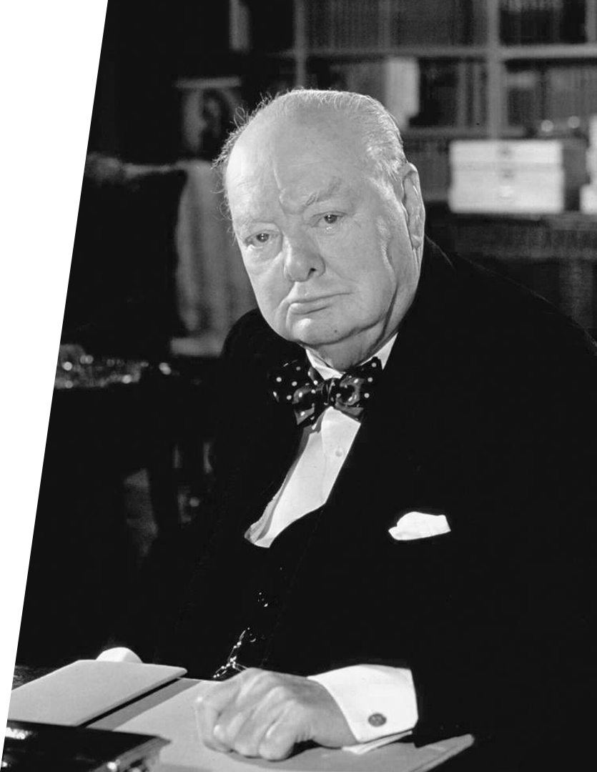
Закон сохранения и превращения энергии (практика)
Уинстон Черчилль

Slide 2
Задача 1. Тело сво­бод­но па­да­ет с некоторой вы­со­ты Н. Какой из гра­фи­ков, пред­став­лен­ных на ри­сун­ке, вы­ра­жа­ет за­ви­си­мость по­тен­ци­аль­ной, кинетической и полной энер­гий тела от време­ни? Сопротивлением воздуха пренебречь.
РЕШЕНИЕ
W
W
$$W=f\left(t\right)$$
Потенциальная энергия:
$$W_{п}=mgh$$
$⟹$ если $h↓$, то $W_{п}↓$.
Кинетическая энергия:
1
t
2
t
$$W_{k}=\frac{mυ^{2}}{2}$$
$⟹$ если $h↓$, то $W_{k}↑$.
W
W
$$⟹W_{k}=\frac{m{\left(gt\right)}^{2}}{2}$$
$$=\frac{mg^{2}}{2}t^{2}.$$
$$W_{k}=f\left(t\right)$$
$$W_{п}=f\left(t\right)$$
$$υ=gt$$
Полная энергия:
$$W=W_{k}+W_{п}=const.$$
3
t
4
t

Slide 3
$$x_{1}=3∙{10}^{−2} м$$
Задача 2. Сжатая на 3 см пружина пистолета выстреливает стальной шарик вертикально вверх на 15 см. Насколько увеличится высота полета шарика при сжатии пружины на 5 см? Считать, что вся энергия сжатой пружины передается шару.
$$h_{1}=15∙{10}^{−2} м$$
$$∆h= ?$$
$$x_{2}=5∙{10}^{−2} м$$
ДАНО
РЕШЕНИЕ
$$x_{1}=3∙{10}^{−2} м$$
Закон сохранения механической энергии:
$$W_{п}+W_{ш}=W_{п}^{′}+W_{ш}^{′}.$$
$$h_{1}=15∙{10}^{−2} м$$
$$W_{п}=\frac{kx^{2}}{2}.$$
$$∆h$$
$$x_{2}=5∙{10}^{−2} м$$
Потенциальная энергия сжатой пружины:
$$∆h= ?$$
Потенциальная энергия шарика:
$$W_{ш}^{′}=mgh.$$
$$h_{1}$$
$$\frac{kx_{1}^{2}}{2}=mgh_{1},$$
$$\frac{kx_{2}^{2}}{2}=mgh_{2}.$$
Тогда
$$0$$
$$\frac{2kx_{2}^{2}}{2kx_{1}^{2}}=\frac{mgh_{2}}{mgh_{1}}$$
$$⟹h_{2}=\frac{x_{2}^{2}}{x_{1}^{2}}h_{1}.$$

Slide 4
Задача 2. Сжатая на 3 см пружина пистолета выстреливает стальной шарик вертикально вверх на 15 см. Насколько увеличится высота полета шарика при сжатии пружины на 5 см? Считать, что вся энергия сжатой пружины передается шару.
ДАНО
РЕШЕНИЕ
$$x_{1}=3∙{10}^{−2} м$$
Закон сохранения механической энергии:
$$W_{п}+W_{ш}=W_{п}^{′}+W_{ш}^{′}.$$
$$h_{2}=\frac{x_{2}^{2}}{x_{1}^{2}}h_{1}.$$
$$h_{1}=15∙{10}^{−2} м$$
Высота, на которую поднимется шарик во втором случае:
$$W_{п}=\frac{kx^{2}}{2}.$$
$$x_{2}=5∙{10}^{−2} м$$
Потенциальная энергия сжатой пружины:
$$=\frac{x_{2}^{2}}{x_{1}^{2}}h_{1}−h_{1}$$
$$=h_{1}\left(\frac{x_{2}^{2}}{x_{1}^{2}}−1\right).$$
$$∆h= ?$$
Увеличение высоты подъема:
$$∆h=h_{2}−h_{1}$$
Потенциальная энергия шарика:
$$W_{ш}^{′}=mgh.$$
$$\frac{kx_{1}^{2}}{2}=mgh_{1},$$
$$\frac{kx_{2}^{2}}{2}=mgh_{2}.$$
Тогда
$$∆h=15∙{10}^{−2} м∙\left(\frac{{\left(5∙{10}^{−2} м\right)}^{2}}{{\left(3∙{10}^{−2} м\right)}^{2}}−1\right)$$
$$≈15∙{10}^{−2} м∙1,8$$
$$=27∙{10}^{−2} м.$$
$$\frac{2kx_{2}^{2}}{2kx_{1}^{2}}=\frac{mgh_{2}}{mgh_{1}}$$
$$h_{2}=\frac{x_{2}^{2}}{x_{1}^{2}}h_{1}.$$
$$⟹$$
ОТВЕТ: Δh = 27 см.

Slide 5
$$m=0,25 кг$$
$$h=30 м$$
Задача 3. Шарик массой 250 г падает с высоты 30 м с начальной скоростью, равной нулю. Какова его кинетическая энергия в момент перед ударом о землю, если потеря энергии за счет сопротивления воздуха составила 7 Дж?
$$υ_{0}=0$$
$$W_{k}= ?$$
$$∆W=7 Дж$$
ДАНО
РЕШЕНИЕ
$$m=0,25 кг$$
Закон сохранения и превращения энергии:
$$y$$
$$h=30 м$$
$$W_{k0}+W_{п0}=W_{k}+W_{п}+∆W.$$
$$υ_{0}=0$$
$$h$$
$${\vec{υ}}_{0}=\vec{0}$$
Кинетическая энергия:
$$W_{k0}=0,$$
$$W_{k}>0.$$
$$∆W=7 Дж$$
Потенциальная энергия:
$$W_{п0}=mgh,$$
$$W_{п}=0.$$
$$W_{k}= ?$$
Тогда
$$mgh=W_{k}+∆W$$
$$⟹W_{k}=mgh−∆W.$$
$$W_{k}≈0,25 кг∙10 \frac{м}{с^{2}}∙30 м−7 Дж$$
$$=68 Дж.$$
$$\vec{υ}$$
$$0$$
ОТВЕТ: W_{k} = 68 Дж.

Slide 6
Задача 4. Камень бросили вертикально вверх с некоторой начальной скоростью. На какой высоте его кинетическая энергия будет в 4 раза больше потенциальной, если максимальная высота подъема камня составила 15 м? Сопротивлением воздуха пренебречь.
$$h_{1}= ?$$
$$W_{k}=4W_{п}$$
$$h=15 м$$
ДАНО
РЕШЕНИЕ
$$W_{k}=4W_{п}$$
Закон сохранения энергии:
$$W_{k0}+W_{п0}=W_{k1}+W_{п1}.$$
$$y$$
$$h=15 м$$
$$W_{k0}=\frac{mυ_{0}^{2}}{2}.$$
$${\vec{υ}}_{к}=\vec{0}$$
$$h$$
В момент бросания камня:
$$W_{п0}=0;$$
$$h_{1}= ?$$
На искомой высоте:
$$W_{п1}=mgh_{1};$$
$$W_{k1}=4E_{п}=4mgh_{1}.$$
$$\vec{υ}$$
$$\frac{mυ_{0}^{2}}{2}=4mgh_{1}+mgh_{1}=5mgh_{1}$$
$$⟹h_{1}=\frac{υ_{0}^{2}}{10g}.$$
$$h_{1}$$
Тогда
$${\vec{υ}}_{0}$$
На максимальной высоте:
$$W_{п}=mgh;$$
$$W_{k}=0.$$
$$\frac{mυ_{0}^{2}}{2}=mgh$$
$$x$$
Тогда
$$⟹υ_{0}^{2}=2gh.$$

Slide 7
Задача 4. Камень бросили вертикально вверх с некоторой начальной скоростью. На какой высоте его кинетическая энергия будет в 4 раза больше потенциальной, если максимальная высота подъема камня составила 15 м? Сопротивлением воздуха пренебречь.
ДАНО
РЕШЕНИЕ
$$W_{k}=4W_{п}$$
Закон сохранения энергии:
$$W_{k0}+W_{п0}=W_{k1}+W_{п1}.$$
$$y$$
$$h_{1}=\frac{υ_{0}^{2}}{10g}.$$
Искомая высота подъема камня:
$${\vec{υ}}_{к}=\vec{0}$$
$$h=15 м$$
$$W_{k0}=\frac{mυ_{0}^{2}}{2}.$$
$$h$$
В момент бросания камня:
$$W_{п0}=0;$$
$$h_{1}= ?$$
Квадрат начальной скорости камня:
$$υ_{0}^{2}=2gh.$$
На искомой высоте:
$$W_{п1}=mgh_{1};$$
$$W_{k1}=4E_{п}=4mgh_{1}.$$
$$\vec{υ}$$
$$h_{1}=\frac{2gh}{10g}$$
$$=\frac{h}{5}.$$
$$h_{1}=\frac{υ_{0}^{2}}{10g}.$$
$$h_{1}$$
Тогда
$$\frac{mυ_{0}^{2}}{2}=4mgh_{1}+mgh_{1}=5mgh_{1}$$
Тогда
$$⟹$$
$${\vec{υ}}_{0}$$
$$h_{1}=\frac{15 м}{5}$$
На максимальной высоте:
$$W_{п}=mgh;$$
$$W_{k}=0.$$
$$=3 м.$$
$$\frac{mυ_{0}^{2}}{2}=mgh$$
$$x$$
Тогда
$$⟹$$
$$υ_{0}^{2}=2gh.$$
ОТВЕТ: h₁ = 3 м.

Slide 8
$$M=0,7 кг$$
$$m=0,007 кг$$
Задача 5. Шар массой 700 г висит на нити. При попадании в него пули массой 7 г, летящей горизонтально, он поднимается на высоту 44 см. Определить начальную скорость пули.
$$h=0,44 м$$
$$υ_{0}= ?$$
ДАНО
РЕШЕНИЕ
$$M=0,7 кг$$
Закон сохранения импульса:
$$y$$
$$m=0,007 кг$$
$$p_{1x}+p_{2x}=p_{x}.$$
$$h=0,44 м$$
Импульс пули до взаимодействия:
$$υ_{0}= ?$$
$$p_{1}=mυ_{0}.$$
Импульс шара до взаимодействия:
$$p_{2}=0.$$
Импульс системы после взаимодействия:
$$p=\left(m+M\right)υ.$$
$${\vec{υ}}_{0}$$
$$⟹υ=\frac{mυ_{0}}{m+M}.$$
$$x$$
Тогда
$$mυ_{0}=\left(m+M\right)υ$$

Slide 9
Задача 5. Шар массой 700 г висит на нити. При попадании в него пули массой 7 г, летящей горизонтально, он поднимается на высоту 44 см. Определить начальную скорость пули.
ДАНО
РЕШЕНИЕ
$$M=0,7 кг$$
Закон сохранения импульса:
Скорость системы после взаимодействия:
$$y$$
$$y$$
$$m=0,007 кг$$
$$p_{1x}+p_{2x}=p_{x}.$$
$$υ=\frac{mυ_{0}}{m+M}$$
$$=\sqrt{2gh}$$
$$⟹υ_{0}=\frac{m+M}{m}\sqrt{2gh}.$$
$$h=0,44 м$$
Импульс пули до взаимодействия:
$$υ_{0}= ?$$
$$p_{1}=mυ_{0}.$$
Закон сохранения энергии:
Импульс шара до взаимодействия:
$$\frac{\left(m+M\right)υ^{2}}{2}=\left(m+M\right)gh$$
$$p_{2}=0.$$
$$⟹υ=\sqrt{2gh}.$$
Импульс системы после взаимодействия:
$$h$$
$$υ_{0}≈\frac{0,7 кг+0,007 кг}{0,007 кг}\sqrt{2∙10 \frac{м}{с^{2}}∙0,44 м}$$
$$≈300 \frac{м}{с}.$$
$${\vec{υ}}_{0}$$
$$\vec{υ}$$
$$p=\left(m+M\right)υ.$$
$$x$$
$$υ=\frac{mυ_{0}}{m+M}.$$
$$x$$
Тогда
$$mυ_{0}=\left(m+M\right)υ$$
$$⟹$$
ОТВЕТ: υ₀ = 300 м/с.

Slide 10
Не нужно в последний момент геройски хвататься за невозможное. Достаточно вовремя сделать то, что нужно.
Уинстон Черчилль

